Slide 1
-בלמ"ס-
מבוא לגיאודזיה
חלק א'

Slide 2
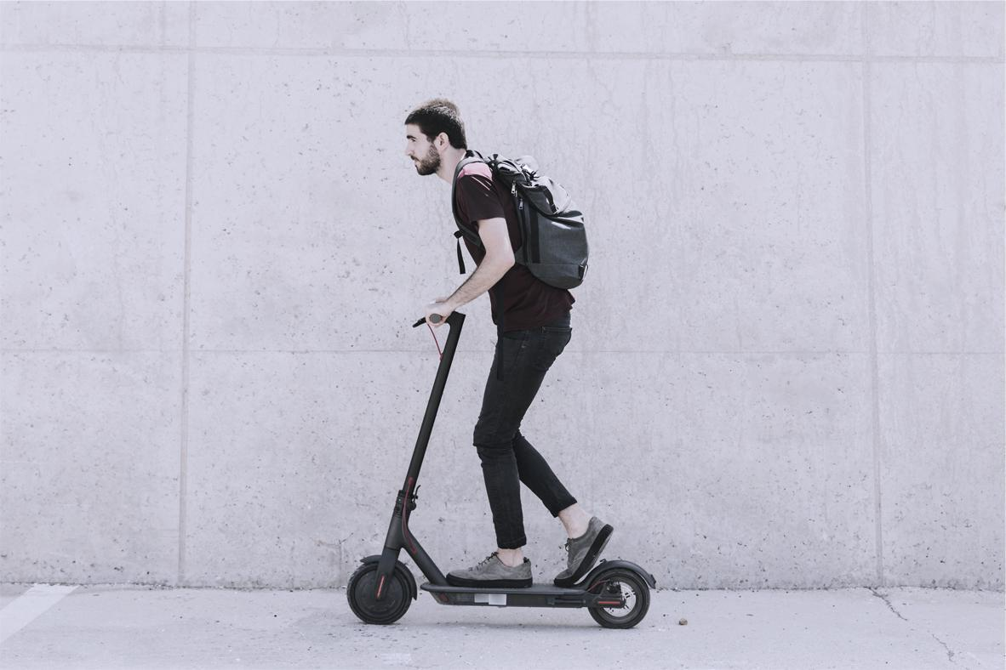
גיאודזיה – תורת המיפוי
גופי ייחוס מרחביים
שיטות הטלה
מערכות ייחוס
אזימוט
סיכום
מפת שיעור

Slide 3
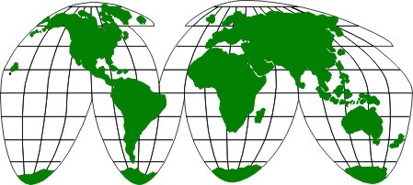
גיאודזיה - תורת המיפוי
הגדרה:
גיאו - אדמה
דזיה - חלוקה
הגיאודזיה הוא תחום מדעי העוסק במיפוי ובקביעת מיקום נקודות ועצמים על פני כדור הארץ
-בלמ"ס-

Slide 4
גופי ייחוס מרחביים
גופי ייחוס מרחביים:
דרך לתאר את מבנה כדור הארץ באופן גרפי
כיוון שצורת כדור הארץ אינה פשוטה ולא ניתן לצייר ולחלק אותה באופן פשוט, קודם עלינו להגדיר גופי ייחוס מרחביים (שצורתם קרובה לכדור הארץ) שעליהם נגדיר את מערכת הצירים ועל בסיסם נערוך מדידות לצרכים שונים
-בלמ"ס-
Notes:
כדוה"א הוא צורה מאוד מורכבת (הרים, שקעים, גבעות ועוד) לכן, לא ניתן לחלק אותו ולעשות חישובים על גביו (למצוא נ"צ). לכן, נצטרך למצוא צורה מתמטית שמוכרת לנו, שניתנה לחלוקה וביצוע חישובים על גביה. צורה מתמטית זו נקראת גם גוף ייחוס מרחבי.

Slide 5
צורת כדור הארץ בעבר
התפיסה על צורת כדור הארץ לאורך ההיסטוריה:
כדוה"א שטוח ומלבני (עד 550 לפנה"ס)
כדוה"א שטוח ועגול (550 לפנה"ס)
כדוה"א כדור תלת ממדי (350 לפנה"ס)
כדוה"א פחוס בקטבים, למעשה אליפסה תלת ממדית (1700 לספירה)
-בלמ"ס-

Slide 6
תפיסת מבנה כדור הארץ
מבנה כדור הארץ נתפס כיום ע"י 2 גופים מרכזיים:
אליפסואיד:
גוף ייחוס מתמטי (אליפסה) אשר מתאר בקירוב את צורת כדוה"א
גאואיד:
משטח שווה פוטנציאל המתאר את התפשטות המסה של כדוה"א. הגאואיד הוא צורה הממדלת את השפעת כוח המשיכה ברחבי כדוה"א
השילוב של שניהם ממדל באופן מדעי את ההתנהגות המרחבית של כדוה"א
-בלמ"ס-
Notes:
אליפסואיד – אליפסה תלת ממדית
גאואיד – משטח שווה פוטנציאלים (כבידת כדור הארץ קבועה לכל אורכו) כלומר, משטח המייצג את פני הים במצב שיווי משקל ללא השפעת זרמים, גאות ושפלה.

Slide 7
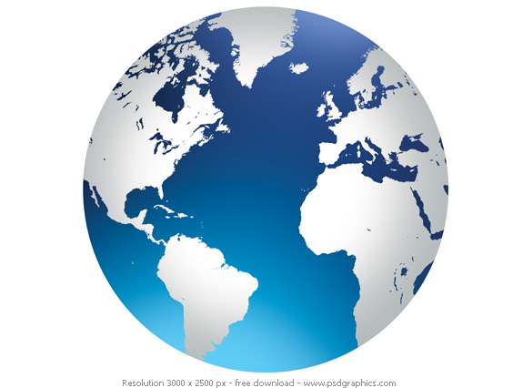
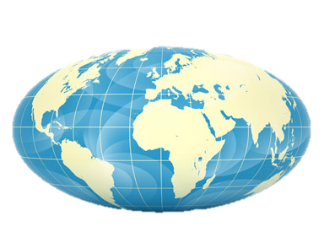
אליפסואיד
האליפסואיד הוא גוף תלת ממדי ומתמטי שכל פרוסה שלו יוצרת אליפסה, כלומר הוא אליפסה תלת ממדית המסתובבת סביב צירה
האליפסואיד הינו צורת כדור הארץ בקירוב
מה שבעצם אומר, שכדוה"א נראה כך:
-בלמ"ס-

Slide 8
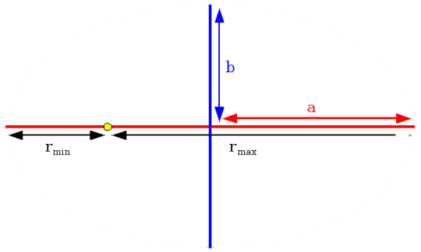

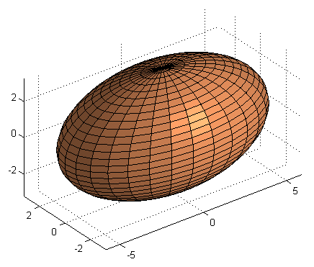

אליפסואיד
מימד | עיגול | אליפסה
2D
3D
-בלמ"ס-

Slide 9
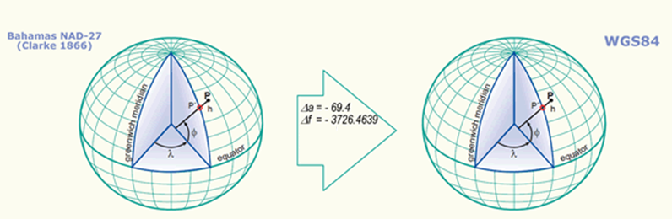
ההבדל בין האליפסואידים השונים
הפרמטרים המשפיעים על נתוני האליפסואיד:
  רדיוס (a)
  פחיסות (f)
-בלמ"ס-
Notes:
כמו שאפשר ליצור אינסוף משולשים ()

Slide 10
אבל רגע...
פני כדוה"א אינם חלקים כמו כדור/אליפסואיד מושלמים (לא מתמטי)
יש לנו הרים וגאיות, אוקיינוסים ויבשות
כלומר כדור הארץ הינו משטח פיזיקאלי (מושפע מכוח המשיכה)
לכן, לא ניתן לבצע עליו חישובים.
לכן, נשתמש בצורה נוספת הנקראת גאואיד.
-בלמ"ס-

Slide 11
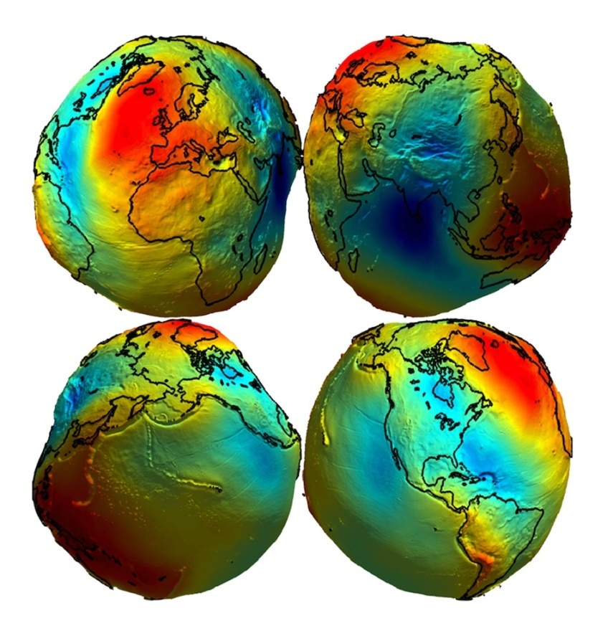
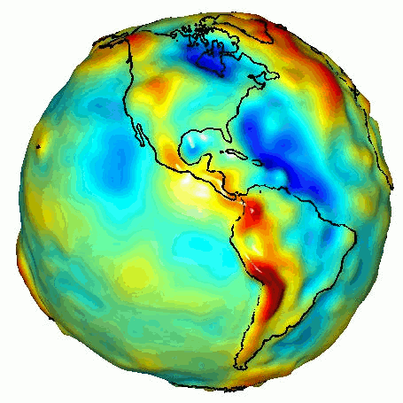
גיאואיד
הגדרה - משטח שווה פוטנציאל המתאר את גובה האפס הבינלאומי (פני הים)
-בלמ"ס-

Slide 12
גיאואיד
הגיאואיד הינו גוף פיזיקלי המתאר את פני הים.
לא ניתן להגדיר אותו מתמטית (ע"י נוסחאות) ולכן, לא ניתן לבצע עליו חישובי מרחק וזווית.
אם כך, למה צריך אותו?
לחישוב גבהים מעל פני הים
-בלמ"ס-
Notes:
הגיאואיד מייצג את גובה פני הים הממוצעים ומדמה מה היה גובה פני הים אילו היו רק מים בעולם, ללא היבשות, תחת השפעת כוח המשיכה בלבד.

Slide 13
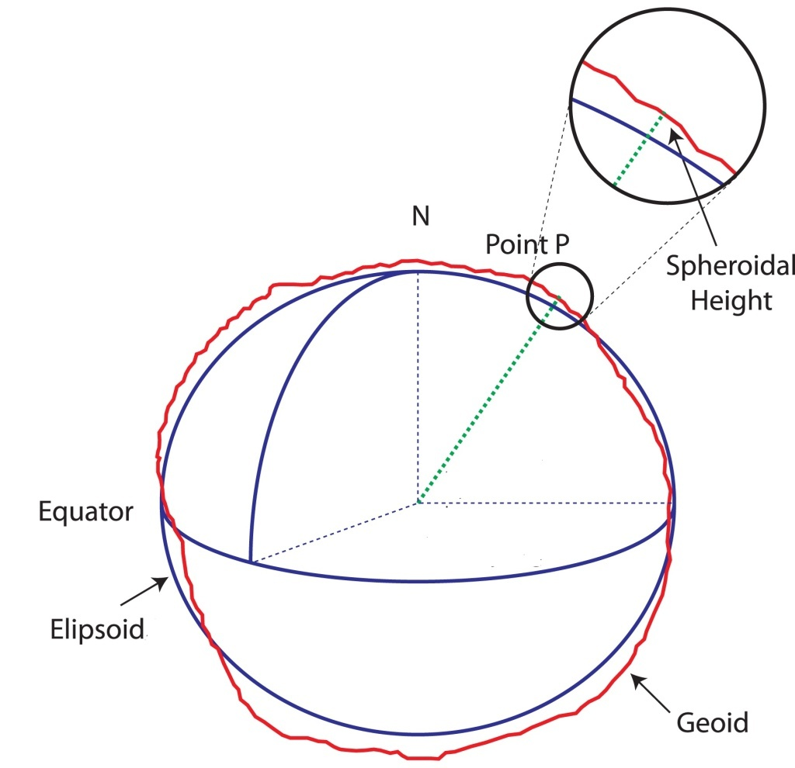
גליות
נלביש את האליפסואיד לגאואיד בהתאמה ונבדוק את הפערים בניהם
מהו הגובה הנכון?
-בלמ"ס-

Slide 14
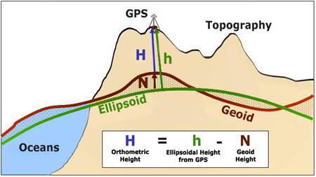
גליות – המשך
הגדרה – הפרש הגובה בין הגאואיד לאליפסואיד.
גובה אורתומטרי – הגובה מעל פני הים (הגאואיד)(H)
גובה אליפסואידלי – הגובה מעל האליפסואיד(h)
-בלמ"ס-

Slide 15
דאטום
הגדרה – מכלול הפרמטרים המגדירים ומעגנים את האליפסואיד ביחס לפני כדוה"א.
דאטום עולמי – מתייחס למידת ההתאמה המרחבית של האליפסואיד לכלל כדוה"א.
דאטום מקומי – כאשר מתאימים את האליפסואיד מרחבית רק לאזור מסוים על פני כדוה"א.
-בלמ"ס-
Notes:
המטרה של דאטום היא שיהיה כמה שיותר דומה וקרוב לפני השטח. מתבצע ע"י הלבשה של האליפסואיד (הפרמטרים השונים).

Slide 16
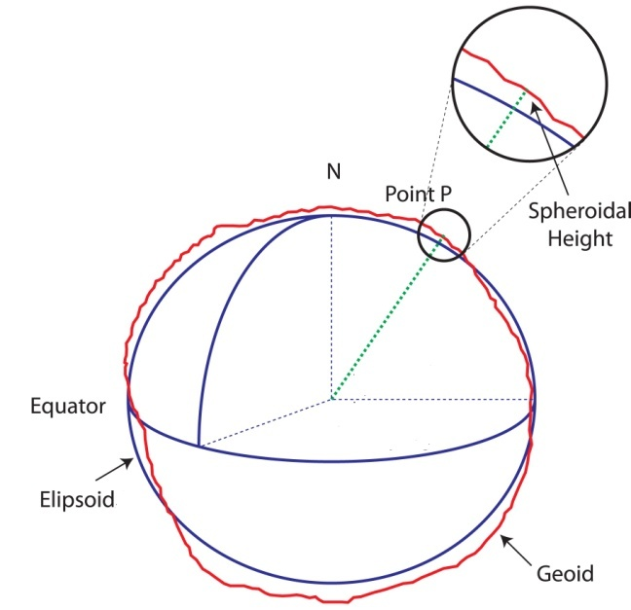
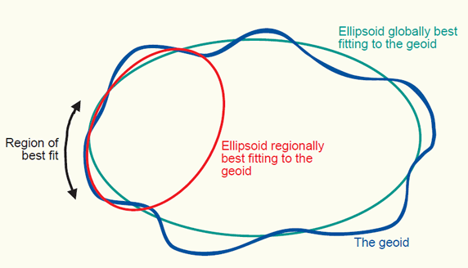
דאטום
נחשוב על הדאטום כעל הגוף המתמטי שמתאר בצורה הטובה ביותר את כדוה"א כולו, או חלק ממנו.
נזכיר כי בלתי אפשרי לתאר את כדוה"א בצורה מתמטית, רק פיסיקלית.
-בלמ"ס-

Slide 17
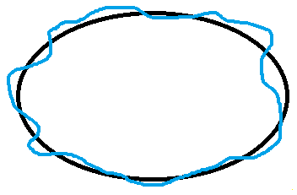
דאטום
נסתכל על כדוה"א שלנו, כפי שהוא מוגדר ע"י שילוב של אליפסואיד וגיאואיד:
שחור – אליפסואיד
כחול - גיאואיד
-בלמ"ס-

Slide 18
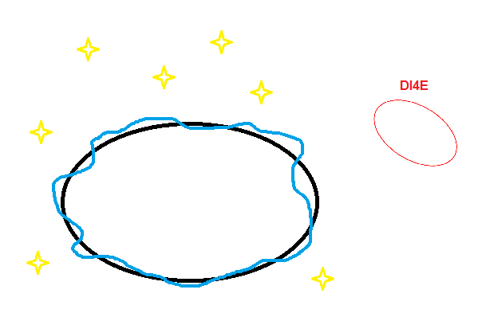
דאטום
ועכשיו נדבר על תהליך המעבר של האליפסואיד DI4E לדאטום.
אז תחילה, במה נבדל האליפסואיד האדום מהשחור?
-בלמ"ס-

Slide 19
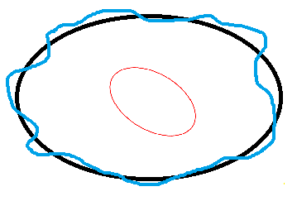
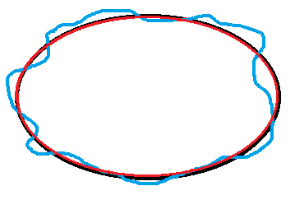
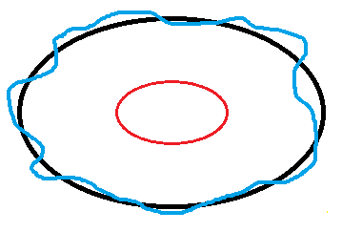
ההבדל בין אליפסואיד ודאטום
שלושה פרמטרי סיבוב
שלושה פרמטרי הזזה
פרמטר קנה מידה
-בלמ"ס-
Notes:
נרצה להתאים את הדאטום (האדום) לשטח הספציפי בו נרצה דאטום (השחור).
הזזה- הזזה של הדאטום עצמו במרחב ((X,Y,Z
סיבוב= סיבוב של הדאטום עצמו בציר משלו ((X,Y,Z
קנה מידה= שינוי הגודל של הדאטום.
דוגמה- הפקק צריך להתאים לבקבוק שלו

Slide 20
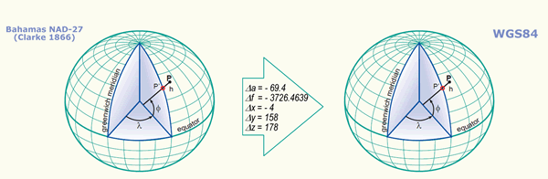
ההבדל בין הדאטומים השונים
הדאטומים השונים נבדלים ביניהם בפרמטרים הבאים:
  רדיוס (a)
  פחיסות (f)
  שלושה פרמטרי הזזה במרחב (∆x, ∆y, ∆z)
-בלמ"ס-

Slide 21
שאלות?
-בלמ"ס-

